Slide 1
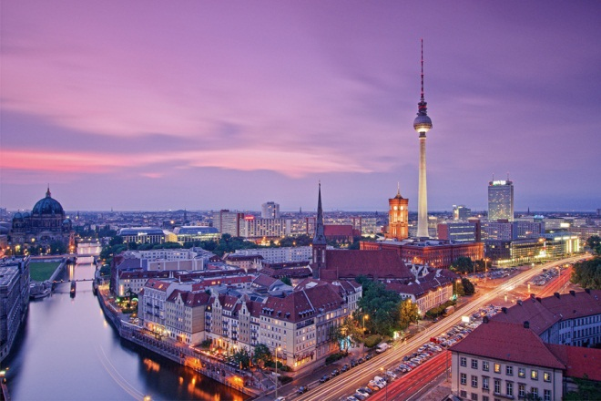
Федеративна Республіка Німеччина
- демократична федеративна республіка у центрі Європи.

Slide 2
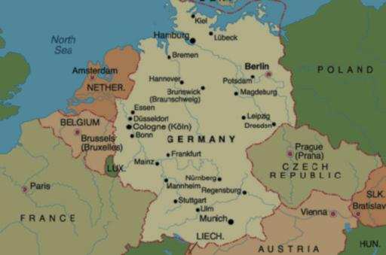
Географічне положення країни
Німеччина займає площу 357 021 км² і має населення понад 82,5 млн. чоловік. Держави, які мають спільний кордон з Німеччиною: на півночі Данія (68 км), на заході — Нідерланди (577 км), Бельгія (167 км), Люксембург (138 км) та Франція (451 км), на півдні — Швейцарія (334 км), Австрія (784 км) і Чехія (646 км), а на сході — Польща (456 км). На півночі омивається Балтійським та Північним морями. Берлін - столиця Німеччини, найбільше і найбільш населене місто Німеччини. Берлін є одним з найважливіших промислових, наукових та культурних центрів. Німеччина - держава з федеративним устроєм; у складі 16 рівноправних суб'єктів - земель, три з них - міста (Берлін, Бремен і Гамбург).
Державний прапор Німеччини складається з чорної, червоної і жовтої горизонтальних смуг. Чорний колір на прапорі розглядають як символ минулого, колишньої німецької імперії. Червоний колір символізує сучасне внутрішньополітичне становище в Німеччині. Жовта смуга прапора уособлює майбутнє цієї країни. Державний герб Німеччини зображений у вигляді щита жовтого кольору, на якому розташований чорний одноголовий орел з закривавленими лапами. Орел на гербі Німеччини символізує силу і міць цієї держави.

Slide 3
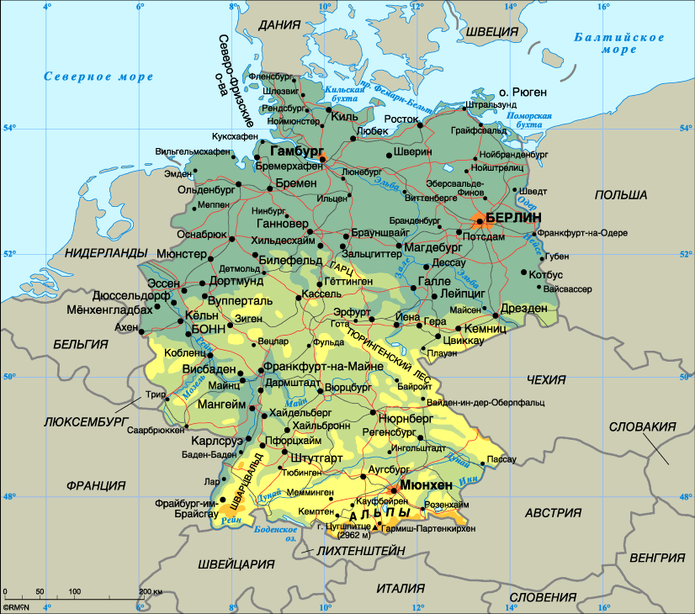
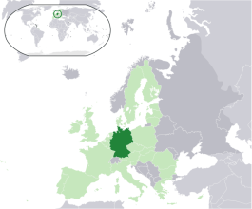
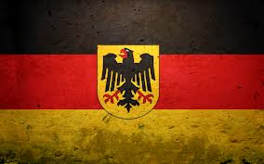
Карта розташування країни
Прапор і герб Німеччини

Slide 4
Етнічні групи | Німці (93,2%) Турки (2,3%) Юґослави (0,9%) Італійці (0,8%) За межами країни проживають 10 млн німців
Релігійний склад населення | Протестанти (34%) Католики (34%) Мусульмани (3,7%)
Державний устрій | Федеративна республіка
Глава держави | Президент (виконує представницькі функції).
Глава уряду | Федеральний канцлер
Законодавчий орган | Однопалатний парламент (бундестаг)
Органи представництва земель | Бундесрати

Slide 5
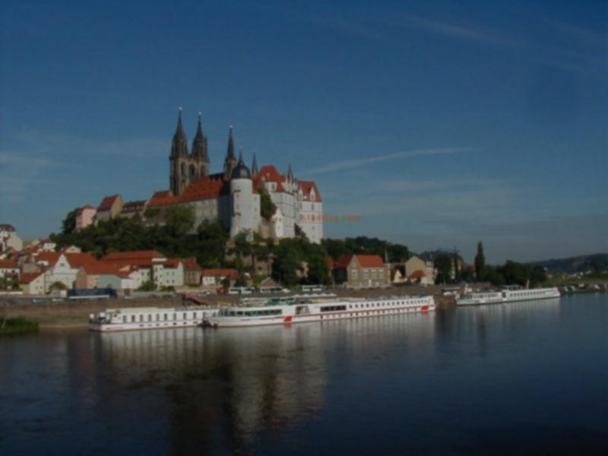
Природні умови.
Клімат.
Клімат на території країни помірний, переходить від морського до континентального. Середні температури січня на рівнинах від 0 до -3 ° С, у горах до -5 ° С, липня відповідно 16-20 ° С, 12-14 ° С. Річна норма опадів 500 - 800 мм, в горах 1000 - 2000 мм.
Загалом треба сказати, що клімат на території Німеччини досить м'який, що робить позитивний вплив на розвиток господарства країни, зокрема на сільське господарство.

Slide 6
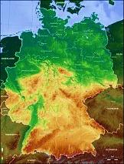
Рельєф.
Рельєф країни підвищується з півночі на південь.
За особливостями рельєфу країну можна поділити на три частини: Північнонімецьку низовину, Середньо-німецькі гори (Рейнські Сланцеві, Гарц, Рудні та Тюрінгенський Ліс), підвищену Південну Німеччину (Шварцвальд, Швабські Альпи, Франконські Альпи, Баварський Ліс та Баварське плоскогір'я). Територія країни добре освоєна і густо заселена. Німеччину називають країною родючих земель, повноводних річок і густих лісів.
Найвища точка Німеччини - гора Цугшпітце (2962 м).Основні ріки — Рейн, Ельба, Дунай, Одер, Варнов, Везер. Великі озера — Боденське, Гім та інші розташовані в передгір'ях Альп, багато дрібних озер льодовикового походження на Північно-Німецькій низовині.

Slide 7
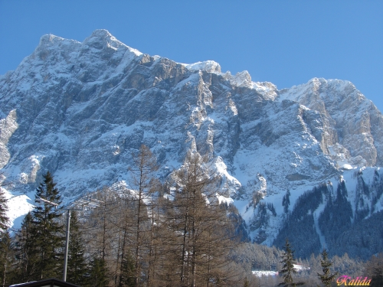
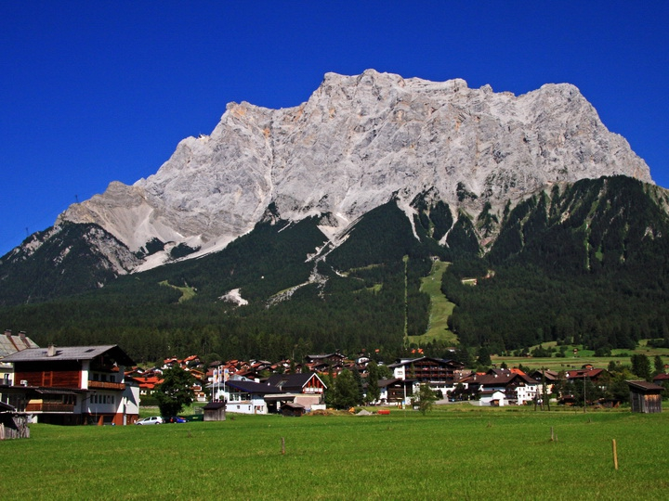
Гора
Цугшпітце
(2962м.)

Slide 8
Природні ресурси
Мінеральні
Водні
Лісові
Рекреаційні

Slide 9
Мінеральні ресурси.
Німеччина використовує мінеральних ресурсів набагато більше, ніж видобуває. Основні її корисні копалини — кам'яне (Рурський та Саарський басейни) і буре вугілля, калійна і кам'яна солі, гіпс, польовий шпат, крейда, графіт. Рурський басейн посідає І-ше місце в західній Європі.
Є також запаси залізної руди, калійної і кам'яної солей, невеликі запаси нафти, природного газу, кольорових металів, урану.

Slide 10
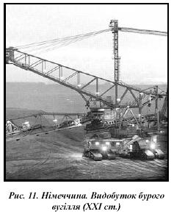
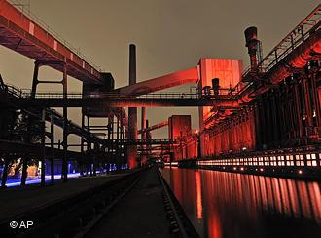
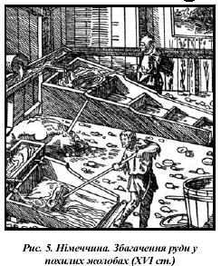
Рурський кам’яний басейн

Slide 11
Водні ресурси
У ФРН – густа розгалужена мережа повноводних річок, що належать головним чином до басейну Північного моря. Основна річка – Рейн, яка тече через усю країну з півдня на північ. Основні річки –Ельба, Везер, Емс та ін. Південні райони відносяться до басейну Дунаю. Альпійські ріки (верхня течія Рейну, праві притоки Дунаю) мають переважно снігове і льодовикове живлення, літній максимум і зимовий мінімум стоку; рясне сніготанення нерідко підсилюється зливовими опадами, що призводить до повеней.
Більшість річок узимку не замерзає. Багато з них судноплавні та з'єднані каналами.
Найбільші скупчення озер у районах стародавнього заледеніння – на Баварському плато (Боденське – 538 км2, Хим, Штарнбергер-Зі, Аммер та інші), а також на північному сході, у поясі прибалтійських озер.

Slide 12
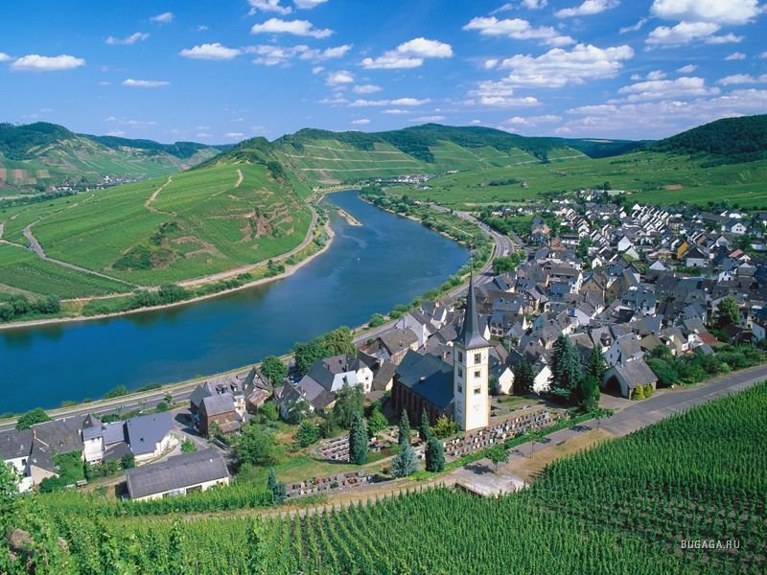
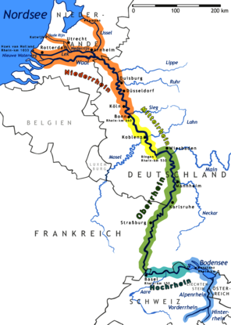
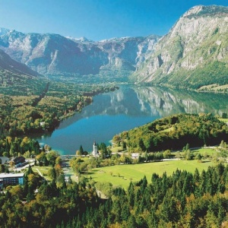
Річка Рейн
Карта р. Рейн
Баварське
плато

Slide 13
Лісові ресурси Німеччини
Близько 30% території країни вкрито лісами. Переважають ліси з монокультурами хвойних порід (на півночі – сосна, у центрі і на півдні – ялина). Природні ліси з перевагою широколистяних порід збереглися переважно у горах (гірські райони Рейнської області). По долинах Дунаю, Рейну, Ельби і деяких інших річок місцями збереглися заплавні ліси з вільхи і тополі з домішкою ясена, верби та липи. У високогір'ях Альп поширені субальпійські й альпійські луги, що відрізняються великою видовою розмаїтістю. На північних рівнинах і Баварському плато зустрічаються значні торф'яні болота. На північному заході – невеликі ділянки вересових пустищ із заростями чагарників. Луги по долинах річок добре окультурені. Південна частина – смуга родючих лісових горбкуватих рівнин з яружною мережею. Середньонімецькі гори і плоскогір'я – чергування лісистих височин і гір з міжгірськими улоговинами, зайнятими полями, садами, виноградниками. Альпи – флішеві й вапнякові хребти з виразною висотною поясністю ландшафтів (широколистяні й мішані ліси з висотою змінюються хвойними лісами, високогірними лугами, вічними снігами і льодовиками).

Slide 14
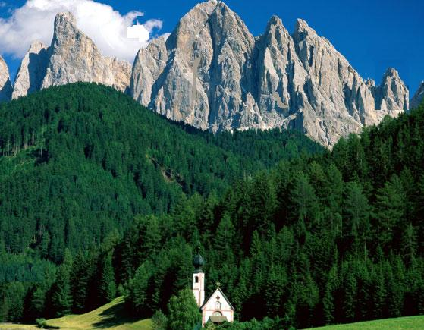
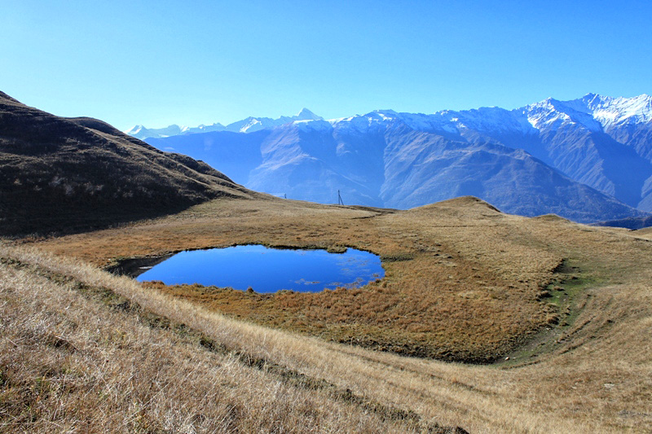
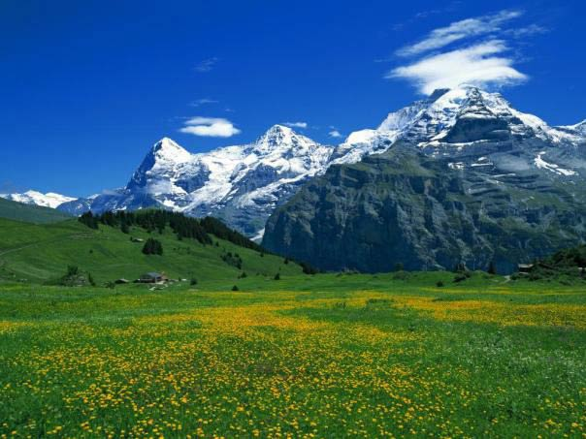
Альпійські луги

Slide 15
Природно-рекреаційні ресурси
Північна частина ФРН знаходиться в межах Північно-Німецької низовини, де добре збереглися сліди зледенінь (особливо чітко виражені на північному сході) у вигляді моренних рівнин, зандрів, долин стоку льодовикових вод та інших форм льодовикового рельєфу. На північному сході – великі горбкувато-моренні височини і численні озера (пояс прибалтійських озер). Горбкуваті передгір'я утворюють перехід до низького і середньовисотного рельєфу (600-1400 м) Рейнські Сланцеві гори, висотою до 880 м, Везерські гори, низькогір'я Гессену, частина масиву Гарц, висотою до 1142 м, гірські масиви Шварцвальд, висотою до 1493 м, Оденвальд, Шпессарт, Хардт та інші.
Вздовж кордону з Чехією піднімаються хребти Шумава (висотою до 1456 м) і Чеський Ліс; на захід від них – середньогірські масиви – Баварський Ліс, Фіхтель і Швабо-Франконська куестова область з численними проявами карсту. На крайньому півдні ФРН – передові хребти Східних Альп (висотою до 2963 м), із широким розвитком льодовикових і карстових форм рельєфу.

Slide 16
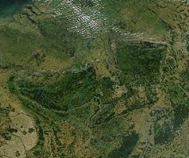
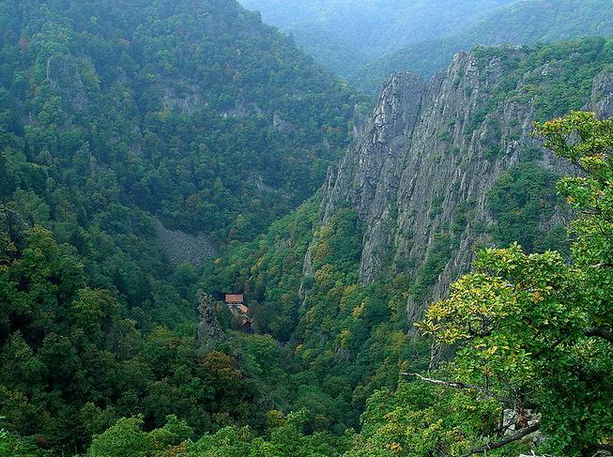
Рейнські Сланцеві гори
Частина масиву Гарц

Slide 17
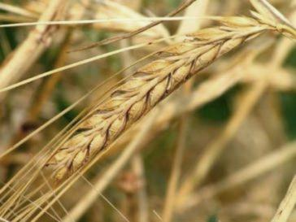
Сільське господарство країни
Сільське господарство в Німеччині добре розвину­те та інтенсивне. У ньому працює 4% зайнятого населення. Країна є найбільшим (разом із Францією) сільськогосподарським виробником Західної Європи. Проте власні потреби в продовольстві країна забезпечує лише на 2/3. Як і Японія, Німеччина залишається найбільшим у світі імпортером продукції сільського господарства.
Головною зерновою культурою є пшениця, важлива також роль жита, вирощують ячмінь. Німеч­чина є значним виробником картоплі, цукрових буряків, фруктів (особливо яблук), овочів і винограду. “Національною” культурою став хміль, що використовується для пивоваріння. За виробництвом пива Німеччина поступається тільки США, а за його споживанням на душу населення та експортом утримує перше місце у світі.

Slide 18
Населення Федеративної Республіки Німеччини
За чисельністю населення Німеччина посідає друге місце в Європі після Росії - близько 81,7 млн. осіб.
У країні живуть 70 мільйонів німців та 11,7 мільйонів іноземців (16%). Німеччина — етнічно однорідна країна. Німецька мова належить до германської групи індоєвропейської мовної сім'ї. Крім німців, нею розмовляють австрійці, германо-швейцарці, люксембуржці, тобто сусідні народи. За своєю релігією німці південних районів є католиками, північних — протестантами. Рівень народжуваності постійно знижується. В Німеччині знаходиться найбільша в Європі агломерація міст — Рурська, яка утворилася на базі вугільного басейну і комплексу важкої промисловості.

Slide 19
Демографічний розподіл по найбільших містах Німеччини:
Берлін | 3,5 млн. жителів
Гамбург | 1,6 млн. жителів
Мюнхен | 1,2 млн. жителів
Кельн | 1 020 тис. жителів
Франкфурт на Майні | 675 тис. жителів
Ессен | 623 тис. жителів
Дортмунд | 584 тис. жителів
Дюссельдорф | 563 тис. жителів
Штутгарт | 552 тис. жителів

Slide 20
Еміграція та імміграція населення
В 1841-1900 рр. за кордон, насамперед у США, емігрувало 4,8 млн чоловік. Коефіцієнт приросту населення: 0.27%. Щорічний приріст населення відбувається здебільшого за рахунок припливу в країну іммігрантів, для пошуку роботи.

Slide 21
Розміщення та середня густота населення
Середня густота населення 230 чоловік на 1 км кв. 87 % населення живе в містах, серед яких виділяються Берлін, Гамбург і Мюнхен, як «міста-мільйонери», і ще 13 міст, населення кожного з яких становить більш як 500 тис. чоловік. Гамбург, Мюнхен і Франкфурт-на-Майні віднесені до сімки євроміст «вищої ліги».

Slide 22
Статева і вікова структура країни
Вікова структура населення у Німеччині станом на 2010 рік наступна: від 0 до 14 років - 13,7%; 15-64 років - 66,1%; особи, старші за 65 років - 20,3%. Таким чином, спостерігається явище старіння нації, викликане зростанням середньої тривалості життя та зниженням природного приросту. У статевій структурі переважають жінки (на 100 жінок припадає 97 чоловіків). Середня тривалість життя складає 80 років у жінок і 74 року у чоловіків. В цілому Німеччина має один з найвищих життєвих стандартів у світі.

Slide 23
Цікаві факт…
На гербі зображено білий орел, але самі німці часто називають його «​​жирною куркою»
Паливно-енергетичний баланс ФРН на початку XXI ст. (2001): нафта - 38.5%; природний газ - 21.5%, кам'яне вугілля - 13.1%; ядерна - 12.9%; лігніт - 11.2%; гідро- і аероенергія - 0.8%, інші джерела - 2.0%.
Після закінчення початкової школи німець може вибрати для себе один з трьох видів шкіл: базову школу, реальну школу або гімназію.
Поїзд вважається практично найдорожчим видом транспорту.
Кожен сьомий житель Німеччини – іммігрант.
8 липня 2009 року у Німеччині був зафіксований температурний рекорд – плюс 44,8 градусів по Цельсію в тіні.
Рівень економіки країни вважається одним з найвищих в Європі.
Німеччина є членом НАТО, вона входить до групи країн «Великої Вісімки» і «Великої Четвірки».

Slide 24

Над робтою працювали учениці 10-б класу!
Стусова Крістіна,
Богданова Анжеліка!

